Slide 1
伐採造林届出書作成の手引き
（令和６年１月版）
本手引きは、森林法（昭和26年法律第249号）第10条の８・第10条の９に基づく伐採及び伐採後の造林の届出書（以下、「伐採造林届出書」といいます。）を作成しようとする森林所有者や事業者向けに伐採造林届出書の作成方法を解説したものです。
本手引きの記載内容は、「伐採及び伐採後の造林の届出等の制度に関する市町村事務処理マニュアル」（平成20年11月４日付け20林整計第105号林野庁森林整備部計画課長通知 最終改正令和５年12月７日）に従っており、詳細は同マニュアルをご参照いただくとともに、届出先の市町村の指導に従って下さい。
【伐採造林届制度の林野庁ホームページ】
※上記マニュアルのほか、関係通知等が掲載されています。
https://www.rinya.maff.go.jp/j/keikaku/todokede/batsuzoutodokede.html
林野庁 森林整備部 計画課 森林計画指導班

Slide 2
目 次
１ 伐採造林届出制度の概要・・・・・・・・・・・・・１
① 制度の概要
② 届出対象の森林
③ 届出を行う者
④ 届出を行う期間
⑤ 適用除外
⑥ 届出対象のフローチャート
⑦（参考）森林法以外の手続き
伐採前に提出する書類についての解説
２－１ 伐採造林届出書の内容・記載例・・・・・・・７
① 届出書（表紙）
② 伐採計画書
③ 造林計画書
④ チェックポイント
⑤ 適合（確認）通知
２－２ 添付書類・・・・・・・・・・・・・・・・・23
① 位置図・区域図
② 届出者の確認書類
③ 許認可関係書類
④ 土地権原関係書類
⑤ 伐採権原関係書類
⑥ 境界確認関係書類
⑦ その他（搬出計画図、伐採集材チェックリスト等）
⑧ チェックポイント
伐採・造林後に提出する書類についての解説
４ 伐採・造林の状況報告・・・・・・・・・・・・・37
① 伐採後の状況報告
② 造林後の状況報告
③ チェックポイント

Slide 3
１ 伐採造林届出制度の概要
① 制度の概要・・・・・・・・・・・・・・・・・・・２
② 届出対象の森林・・・・・・・・・・・・・・・・・３
③ 届出を行う者・・・・・・・・・・・・・・・・・・３
④ 届出を行う期間・・・・・・・・・・・・・・・・・３
⑤ 適用除外・・・・・・・・・・・・・・・・・・・・４
⑥ 届出対象のフローチャート・・・・・・・・・・・・５
⑦（参考）森林法以外の手続き・・・・・・・・・・・・６
１

Slide 4
① 伐採造林届出制度の概要
【根拠法令等の記載方法】
○ 法令等の略称
法：森林法（昭和26年法律第249号）
令：森林法施行令（昭和26年制令第276号）
規：森林法施行規則（昭和26年農林省令54号）
告：森林法施行規則の規定に基づき、申請書等の様式を定める件（昭和37年７月２日農林省告示第851号）
長：伐採及び伐採後の造林の届出等の制度の運用について（昭和49年10月31日49林野計第479号林野庁長官通知）
課：伐採及び伐採後の造林の届出等の制度の運用上の留意事項について（平成24年３月28日23林整計第354号林野庁森林整備部計画課長通知）
マ：伐採及び伐採後の造林の届出等の制度に関する市町村事務処理マニュアルについて（平成20年11月４日20林整計再105号林野庁森林整備部計画課長通知）
○ 条項等の略称
条：§（例：第１条→§1）
項：ローマ数字（例：第１項→Ⅰ）
号：丸数字（例：第１号→①）
（例：第10条の８第１項第２号→§10の8Ⅰ②
通知については、林野庁ホームページ掲載版のページ及び項目の表記で表します。
（例：10頁の⑶の記載→P10－⑶
森林法に基づき、立木の伐採を行う場合に、市町村長へ伐採の計画と造林の計画（伐採造林届出書）の提出が義務付けられています。
市町村では、届出内容が市町村森林整備計画に適合しているか確認し、必要な場合には、計画変更の指導等を行います。
伐採造林届出制度は、地域での森林施業の状況を把握し、適切な方法で行われるよう誘導する重要な制度です。
無届伐採が行われた場合や届け出られた計画と異なる施業が行われた場合などでは、伐採中止や計画変更、造林といった命令が出される場合があるほか、罰則の対象となる場合もあります。
法§10の8Ⅰ
法§10の9Ⅰ,長P3-3,マP18-④
法§10の9,法§208Ⅰ①②
長P6-5~7,課P3-第2,マP20-カ・P22-⑦~⑩
【制度の主な流れ】
森林所有者等
（伐採造林を行う者）
市町村
規§9Ⅰ
届出書の提出
（伐採90～30日前）
伐採・造林計画の作成
届出内容の確認
＋
＋
＋
P.7～3６
・届出書（表紙）
・伐採計画
・造林計画
・添付書類
・届出書
（表紙）
・伐採計画
・造林計画
・添付書類
伐採の開始
適合（確認）通知の発行・必要な場合、指導等
規§14
伐採報告の提出
（伐採後30日以内）
伐採の終了
報告内容の確認
・伐採報告書
P.38
造林の開始
必要な場合、指導等
規§14
造林報告の提出
（造林後30日以内）
造林の終了
報告内容の確認
・造林報告書
P.３９
法§10の5
ポイント
市町村森林整備計画について
市町村森林整備計画は、森林法に基づき市町村がたてる計画です。
地域の森林施業のガイドラインとして、標準的な施業方法や造林樹種、区域毎の施業の制限（ゾーニング）などが定められています。
市町村森林整備計画は、公表されており、施業を行う前に該当の森林にどのような制限等があるか確認をお願いします。
２

Slide 5
② 伐採造林届出制度の対象となる森林
伐採造林届出制度の対象となる森林は、森林法第５条に基づき、都道府県知事がたてる地域森林計画対象の民有林です。
伐採を行う森林が地域森林計画対象民有林か、ご不明な場合は、森林が所在する都道府県林務部局又は市町村にお問い合わせ下さい。
※ インターネット上で地域森林計画対象民有林の地図が公表されている地域もあります。
法§5・10の8Ⅰ
③ 伐採造林届出書の提出を行う者
森林法上、伐採造林届出書を提出する義務があるのは、森林法第10条の７に規定される「森林所有者等」で、地域森林計画対象民有林の立木を伐採しようとする者です。（転用の場合や伐採後の造林を行う者も対象です。）
森林所有者等には、森林所有者のほか、森林所有者から立木を購入した者、森林所有者から森林の経営委託を受けた者が含まれます。
法§10の7Ⅰ・10の８Ⅰ
ポイント
仲介業者や伐採を請け負っている事業者は、届出可能？
伐採造林届出書が提出可能な者は、届出時点で伐採や造林の権原を有する者です。森林所有者から単に伐採作業を請け負っている者は、権原がなく該当しません。（仲介業者は権原の状況が異なりますので、市町村にご確認下さい。）
マP3②
ポイント
伐採と造林を行う者が別の場合の届出者は？
素材生産事業者が立木を購入し、跡地の造林を森林所有者が行う場合など伐採と造林を行う者が別の場合には、伐採者と造林者が連名で届け出ることとなります。
告4注意事項2
④ 伐採造林届出書の提出を行う時期
伐採造林届出書の提出は、伐採を行う９０日から３０日前に行う必要があります。
規§9Ⅰ
ポイント
伐採時期が未定でも提出は可能か？
伐採時期が未定の場合は、提出を行うことはできません。
一方で、事業上の都合などから、伐採時期にズレが生じる可能性がある場合には、予め伐採計画の期間を長めに設定するなどズレを包含する形で提出を行うことが可能です。
※他の許認可手続きで時期がずれる可能性がある場合は、P.26をご参照下さい。
３

Slide 6
⑤ 届出書の提出が不要となる場合
伐採造林届出書の提出が不要となる場合があります。
計画している伐採が、届出書の提出が不要かわからない場合は、市町村の林務部局にご相談下さい。
法§10の８Ⅰ,規§8Ⅲ・Ⅳ
【他の手続きが行われている場合】
保安林で行われる場合（別途、保安林関係手続きが必要）
林地開発許可を受けた場合（別途、林地開発許可が必要）
市町村の特定間伐等促進計画に従って行う立木の伐採（間伐）
森林経営計画において定められている伐採をする場合（事後届出が必要）
法令又はこれに基づく処分により伐採の義務がある又は測量、実地調査、施設の保守の支障となる立木を伐採する場合
【その他届出不要の例】※下記は一例であり、不明な場合は市町村等へご確認下さい。
災害に際し緊急の用に供する必要がある場合（事後届出が必要）
除伐をする場合、倒木、枯死木又は著しく損傷した立木を伐採する場合
こうぞ、みつまた等のかん木を伐採する場合 等
※電線路の維持のため行う立木の伐採（対象者や対象範囲に限定があります。）
法§10の８Ⅰ④・ §15
ポイント
森林経営計画の作成を検討しましょう！！
森林経営計画は、森林法に基づき森林所有者や森林の経営を受託した者がたてる森林の伐採や造林等に関する５年間の計画です。
市町村等から計画の認定を受けると、事前の伐採造林届出書の提出が不要（事後の届出で可）となるほか、森林整備事業の助成対象となるなどメリットがあります。
面積要件等がありますので、単独では作成が難しい場合には、近隣の計画に参画するといった方法もあります。
法§10の８Ⅰ,規§8Ⅲ・Ⅳ
ポイント
立木の伐採は１本でも届出書の提出が必要？
森林法の規定には、伐採の数量や規模で届出を免除する規定はなく、原則として小規模な伐採であっても、上記の適用除外に該当しない場合は、届出が必要です。
ポイント
竹（タケ）の伐採は届出書の提出が必要？
法§10の８Ⅰ
不要です。（伐採造林届出制度の対象は立木の伐採ですが、森林法上、竹（タケ）は立木に該当しません。）
ポイント
枝払い等は届出書の提出が必要？
４
一般的な枝払い、芯止め等は、伐採に当たらないため、届出不要です。
※こうした行為は様々な程度のものがありますので、不明な場合は市町村へご確認下さい。

Slide 7
⑤ 伐採造林届出制度の対象フローチャート
森林の立木の伐採を行う場合
保安林等（※）に
指定されているか
はい
保安林関係
手続が必要
法§10の８Ⅰ
詳細は、都道府県林務部局にご相談下さい。
いいえ
※保安林及び
保安施設地区
地域森林計画の
対象民有林か
いいえ
届出不要
法§10の８Ⅰ
はい
１ha超(※1)の
土地の形質変更
に該当するか
はい
(※2)
林地開発
許可が必要
法§10の８Ⅰ②
※１ 太陽光発電設備の場合は、
0.5ha超
※２ 土石等の採掘、宅地の造成、
土砂捨てその他物件の堆積、
建築物等の新築・増築など
詳細は、都道府県林務部局にご相談下さい。
いいえ
【注】１ha超等の土地の形質変更に該当する場合でも、林地開発許可の適用除外となる場合には、伐採造林届出書の提出が必要です。
届出の適用除外に
該当するか（※）
はい
届出不要
法§10の８Ⅰ,規§8Ⅲ・Ⅳ
※詳細はP.3参照
いいえ
伐採造林届出制度の対象
５

Slide 8
⑦（参考）森林の伐採等において必要な森林法以外の手続き
森林の伐採等を行う場合に、伐採造林届出制度等森林法以外に手続きが必要となる場合があります。
施業予定の森林が他の法規制等を受けていないか、市町村や関係行政機関にご確認下さい。
区域の種類 | 法令の名称 （一部略称） | 規制対象行為 | 所管機関
・砂防指定地 | ・砂防法 | ・木竹の伐採 ・土地の形状の変更 等 | ・都道府県
・ぼた山崩壊防止区域 ・地すべり防止区域 | ・地すべり等 防止法 | ・木竹の伐採 ・樹根の採取 等 | ・都道府県
・急傾斜地崩壊危険区域 | ・急傾斜地防止法 | ・木竹の伐採 ・切土、盛土 等 | ・都道府県
・土砂災害特別警戒区域 | ・土砂災害防止法 | ・特定開発行為 | ・都道府県
・宅地造成等工事規制区域 ・特定盛土等規制区域 | ・盛土規制法 | ・盛土、切土 ・一時的な土石の堆積 | ・都道府県 ・政令市 ・中核市
・国立公園、国定公園、都道府県立自然公園（特別保護地区、第１～３種特別地域） | ・自然公園法 | ・工作物の新築、改築、増築 ・木竹の伐採 ・地形の形状の変更 等 | ・環境省 ・都道府県
・原生自然環境保全地域 ・自然環境保全地域（特別地域） ・都道府県自然環境保全地域 （特別地域） | ・自然環境保全法 | ・工作物の新築、改築、増築 ・木竹の伐採 ・地形の形状の変更 等 | ・環境省 ・都道府県
・鳥獣保護区（特別保護地区） | ・鳥獣保護法 | ・工作物の新築、改築、増築 ・木竹の伐採 等 | ・環境省 ・都道府県
・都市計画区風致地区 | ・都市計画法 | ・工作物の新築、改築、増築 ・木竹の伐採 ・地形の形状の変更 等 | ・都道府県
・特別母樹林 | ・林業種苗法 | ・樹木の伐採 | ・農林水産省
・史跡名勝天然記念物 | ・文化財保護法 | ・史跡名勝天然記念物の現状変更 | ・文化庁
・特別緑地保全地区 | ・都市緑地法 | ・工作物の新築、改築、増築 ・木竹の伐採 ・地形の形状の変更 等 | ・都道府県
・生息地等保護区 （管理地区） | ・野生動植物種 保存法 | ・工作物の新築、改築、増築 ・木竹の伐採 ・地形の形状の変更 等 | ・環境省
・漁業法に基づく制限林 | ・漁業法 | ・木竹、土石の除去 | ・都道府県
６
注）ここに列挙した法規制は、全国的に規制区域等が設定されている代表的なものです。このほか、地域限定的な規制区域を持つ法令や地方自治体の条例に基づく手続きが必要な場合があります。

Slide 9
２－１ 伐採造林届出書の内容・記載例
① 届出書（表紙）・・・・・・・・・・・・・・・・・８
② 伐採計画書・・・・・・・・・・・・・・・・・・・11
③ 造林計画書・・・・・・・・・・・・・・・・・・・15
④ チェックポイント・・・・・・・・・・・・・・・・20
⑤ 適合（確認）通知・・・・・・・・・・・・・・・・22
７

Slide 10
① 届出書（表紙）
伐採及び伐採後の造林の届出書
○年○月○日
○○市町村長 殿
伐採する者
住 所 ○○市○○町○－○－○
届出人氏名 ○○ ○○
造林する者
住 所 ○○市○○町○－○－○
届出人氏名 ○○ ○○
次のとおり森林の立木を伐採したいので、森林法第10条の８第１項の規定により届け出ます。
本伐採は届出者である○○ ○○が所有する立木を伐採するものです。
１ 森林の所在場所
２ 伐採及び伐採後の造林の計画
別添の伐採計画書及び造林計画書のとおり
３ 備考
伐採する森林のある
市町村毎に提出します。
告4,マP39‐3・P43-4
・伐採者と造林者が異なる場合には連名で作成して下さい。
・同一の場合は、１名の記載で構いません
・共有林等で届出者が多数になる場合には、別紙等で添付して下さい。（P.10参照）
押印不要
押印不要
伐採する立木の所有者を記載して下さい。
伐採を行う一団の森林毎に提出します。（取扱いに迷う場合は市町村に予めご相談下さい。）
○○市○○町字○○ 地番1234-1、1234-2
複数の地番にまたがる場合は、全ての地番を記載して下さい。（欄に記入しきれない場合は別紙等で添付して下さい。P.9参照）
※森林法以外の法令により施業の制限がある場合はその種別を記載して下さい。
※適合（確認）通知書（P.22参照）の発行希望の有無を記載します。
ポイント
届出書の提出方法
マP82‐問7
伐採造林届出書は、市町村窓口への持参のほか、郵送、メールや森林クラウド等の電子システムでの受付を行っています。
自治体毎に取扱いが異なる場合がありますので、詳しくは、各市町村にお問い合わせ下さい。
ポイント
届出書の内容を変更する場合の取扱い
一度届け出た伐採造林届出書の内容を変更する必要が生じた場合には、市町村へご相談下さい。伐採期間の変更等の軽微な変更については、届出書を補正することで対応可能です。（改めて、90日～30日前に提出する必要はありません。一方、伐採方法の変更等については、改めて90日～30日前に変更した計画の提出が必要となります。）
８

Slide 11
【届出者が連名（伐採者と造林者が異なる）の場合の記載例】
届出日は伐採期間の始期から９０日から３０日前とする必要があります。
告4,マP39‐3・P43-4
伐採及び伐採後の造林の届出書
令和６年４月１日
○○市町村長 殿
伐採する者
住 所 ○○市■■町１－１－１
届出人氏名 ××林業 （株）
造林する者
住 所 ○○市▲▲町２－２－２
届出人氏名 林野 太郎
次のとおり森林の立木を伐採したいので、森林法第10条の８第１項の規定により届け出ます。
本伐採は届出者である××林業（株）が所有する立木を伐採するものです。
１ 森林の所在場所
２ 伐採及び伐採後の造林の計画
別添の伐採計画書及び造林計画書のとおり
３ 備考
伐採者と造林者が異なる場合は連名で届け出ます。
押印不要
伐採する立木の所有者を記載して下さい。
○○市■■町字▲▲ 地番1234-1ほか4地番（別紙のとおり）
複数の地番にまたがる場合は、全ての地番を記載して下さい。（欄に記入しきれない場合は別紙等で添付して下さい。）
適合通知の発行を希望する。
（別紙） 森林の所在場所に欄が足りない場合の例
番号 | 森林の所在場所
１ | ○○市■■町字▲▲ １２３４－２
２ | ○○市■■町字▲▲ １２３４－３
３ | ○○市■■町字▲▲ １２３４－４
４ | ○○市■■町字▲▲ １２３４－５
９

Slide 12
【共有林等で届出者が多数となる場合の記載例】
届出日は伐採期間の始期から９０日から３０日前とする必要があります。
告4,マP39‐3・P43-4
伐採及び伐採後の造林の届出書
令和６年４月１日
○○市町村長 殿
住 所 ○○市■■町１－１－１
届出人氏名 林野 太郎ほか３名
次のとおり森林の立木を伐採したいので、森林法第10条の８第１項の規定により届け出ます。
本伐採は届出者である林野 太郎ほか３名が所有する立木を伐採するものです。
１ 森林の所在場所
２ 伐採及び伐採後の造林の計画
別添の伐採計画書及び造林計画書のとおり
３ 備考
共有林等で届出者が多数になる場合には、
ほか○名として、別紙に記載下さい（次頁参照）
押印不要
伐採する立木の所有者を記載して下さい。
○○市■■町字▲▲ 地番1234-1、1234-2
複数の地番にまたがる場合は、全ての地番を記載して下さい。（欄に記入しきれない場合は別紙等で添付して下さい。）
（別紙） 共有林等で届出者が多数の場合の例
番号 | 住所（所在） | 氏名（名称）
１ | ○○市■■町字▲▲ １２３４－２ | 林野 次郎
２ | ○○市■■町字▲▲ １２３４－３ | 林野 花子
３ | ○○市■■町字▲▲ １２３４－４ | 森林 一郎
10

Slide 13
② 伐採計画書
伐採計画書
伐採する者
住 所 ○○市○○町○－○－○
氏 名 ○○ ○○
１ 伐採の計画
２ 備考
告4,マP39‐3・P43-4
・小数点第２位（第３位を四捨五入）まで記載
・市町村森林整備計画に定める面積（20ha等）を超えている場合には適切な保護樹帯の設置が必要
内訳を記載
伐採面積 | ha（うち人工林 ha、天然林 ha）
伐採方法 | 主伐（皆伐・択伐）・間伐 | 伐採率 | ％
作業委託先 | 作業を外部委託する場合は、委託先を記載して下さい。
伐採樹種 | すぎ、ひのき、まつ（あかまつ、くろまつ）、からまつ、えぞまつ、とどまつ、その他針葉樹、ぶな、くぬぎ、その他広葉樹に区分して記載して下さい。
伐採齢 | 都道府県が保有する森林簿等を参考に伐採する立木の林齢を記載して下さい。 （複数の伐採齢がある場合には、もっとも多いものを記載し、最大と最小を○～○として記載下さい。）
伐採の期間 | ○○年○月○日～○○年○月○日 ※１年を超える場合には年次毎に記載します。
集材方法 | 集材路・架線・その他（ ）
集材路の場合 予定幅員・延長 | 幅員 ｍ・延長 ｍ
ポイント参照
幅員３ｍを超え、かつ幅員×延長が10,000㎡(1ha)を超える場合には、林地開発許可が必要となります。
ポイント
伐採の種類（主伐（皆伐・択伐）・間伐）
マP19‐(注)
主伐とは、更新を伴う伐採であり、区域の全ての立木を伐採する皆伐と、単木・帯状、群状に一部を伐採する択伐に分かれます。
間伐とは、隣接する立木の葉が接触（うっ閉）し、競争が生じ始めた林分において、伐採後、概ね５年以内に再びうっ閉するよう、一部（材積率35％以内）の立木を伐採することをいいます。
いずれの伐採の種類も具体的には、市町村森林整備計画で定められています。
【伐採率について】
皆伐（転用の場合を含む）：100％
択伐（人工造林の場合）：４０％が上限
択伐（天然更新の場合）：３０％が上限
間伐：３５％が上限
※市町村によっては異なる率が設定されている場合がありますので、詳しくは市町村森林整備計画をご確認下さい。
11

Slide 14
【皆伐の場合の記載例】
伐採計画書
伐採する者
住 所 ○○市■■町１－１－１
氏 名 林野 太郎
１ 伐採の計画
２ 備考
告4,マP39‐3・P43-4
・小数点第２位（第３位を四捨五入）まで記載
内訳を記載
伐採面積 | 5.00ha（うち人工林5.00ha、天然林0.00ha）
伐採方法 | 主伐（皆伐・択伐）・間伐 | 伐採率 |  | 100％
作業委託先 | ○○林業（株）
伐採樹種 | すぎ |  | ひのき
伐採齢 | ６０ |  | ６５（６０～７０）
伐採の期間 | 令和６年５月１日～令和７年３月３１日
集材方法 | 集材路・架線・その他（ ）
集材路の場合 予定幅員・延長 | 幅員2.5ｍ・延長500ｍ
複数樹種の場合はそれぞれ樹種と伐採齢を記載します。
幅員３ｍを超え、かつ幅員×延長が10,000㎡(1ha)を超える場合には、林地開発許可が必要となります。
12

Slide 15
【択伐の場合の記載例】
伐採計画書
伐採する者
住 所 ○○市■■町１－１－１
氏 名 林野 太郎
１ 伐採の計画
２ 備考
告4,マP39‐3・P43-4
・小数点第２位（第３位を四捨五入）まで記載
・市町村森林整備計画に定める面積（20ha等）を超えている場合には適切な保護樹帯の設置が必要
内訳を記載
伐採面積 | 5.00ha（うち人工林5.00ha、天然林0.00ha）
伐採方法 | 主伐（皆伐・択伐）・間伐 | 伐採率 | 30％
作業委託先 | ○○林業（株）
伐採樹種 | すぎ
伐採齢 | ４５
伐採の期間 | 令和６年５月１日～令和７年３月３１日
集材方法 | 集材路
集材路の場合 予定幅員・延長 | 幅員2.5ｍ・延長500ｍ
択伐の伐採率は、基本的に、人工造林の場合は40％、天然更新の場合は30％が上限となります。（詳細は、市町村森林整備計画を確認して下さい。）
13

Slide 16
【間伐の場合の記載例】
伐採計画書
伐採する者
住 所 ○○市■■町１－１－１
氏 名 林野 太郎
１ 伐採の計画
２ 備考
告4,マP39‐3・P43-4
・小数点第２位（第３位を四捨五入）まで記載
・市町村森林整備計画に定める面積（20ha等）を超えている場合には適切な保護樹帯の設置が必要
内訳を記載
伐採面積 | 5.00ha（うち人工林5.00ha、天然林0.00ha）
伐採方法 | 主伐（皆伐・択伐）・間伐 | 伐採率 | 35％
作業委託先 | ○○林業（株）
伐採樹種 | すぎ
伐採齢 | ４５
伐採の期間 | 令和６年５月１日～令和７年３月３１日
集材方法 | 集材路
集材路の場合 予定幅員・延長 | 幅員2.5ｍ・延長500ｍ
間伐の伐採率は、基本的に35％が上限となります。（詳細は、市町村森林整備計画を確認して下さい。）
14

Slide 17
③ 造林計画書
造林計画書
造林する者
住 所 ○○市○○町○－○－○
氏 名 ○○ ○○
１ 造林の計画
⑴ 造林の方法別の造林面積等の計画
⑵ 造林の方法別の造林の計画
⑶ 伐採後において森林以外の用途に供されることとなる場合のその用途
２ 備考
伐採計画の伐採方法が「間伐」の場合は、造林計画の作成は
不要です。
告4,マP39‐3・P43-4
小数第２位まで記載します。
伐採計画の主伐面積に一致するよう計画します。
造林面積（Ａ＋Ｂ＋Ｃ＋Ｄ） |  |  |  | ha
 | 人工造林による面積（Ａ＋Ｂ） |  |  | ha
 |  | 植栽による面積（Ａ） |  | ha
 |  | 人工播種による面積（Ｂ） |  | ha
 | 天然更新による面積（Ｃ＋Ｄ） |  |  | ha
 |  | ぼう芽更新による面積（Ｃ） |  | ha
 |  |  | 天然更新補助作業の有無 | 地表処置・刈出し・植込み・その他（ ）・なし
 |  | 天然下種更新による面積（Ｄ） |  | ha
 |  |  | 天然更新補助作業の有無 | 地表処置・刈出し・植込み・その他（ ）・なし
転用の場合は記載不要です。
 |  | 造林の期間 | 造林 樹種 | 樹種別の 造林面積 | 樹種別の 植栽本数 | 作 業 委託先 | 鳥獣害 対 策
人工造林 （植栽・人工播種）
天然更新 （ぼう芽更新・ 天然下種更新）
 | ５年後において適確な更新が なされない場合
次頁のポイントを参照して記載して下さい。
天然更新及び転用の場合に、記載が必要です。
※伐採後５年以内に森林以外に転用する場合にはその用途及び時期を記載して下さい
（５年後以降に転用を計画している場合には、造林の計画が必要となります。）。
15

Slide 18
ポイント
人工造林が求められる区域
市町村森林整備計画では、次の区域については、主伐後、人工造林で計画することが求められます。予め伐採予定区域が次の区域となっていないか、確認して下さい。
植栽によらなければ適確な更新が困難な区域
木材生産機能維持増進森林のうち特に効率的な施業が可能な区域であって植栽による更新を行うこととされている森林
長P4‐⑺,マP19‐エ
ポイント
造林の期間の記載内容
伐採が終了した日を含む年度の翌年度初日から起算して、それぞれ次の期間とする必要があります。
人工造林：２年以内（皆伐）、５年以内（択伐）
天然更新：５年以内
５年後において適確な更新がなされない場合：５年を経過した日から２年以内
マP19‐エ-（ウ）・（オ）・（カ）
造林期間
A年度末→
A＋２年後の年度末
伐採期間
２年間
人工造林（皆伐）の
期間
A＋５年後の年度末
A＋７年後の年度末
５年間
２年間
人工造林（択伐）・天然更新期間
適確な更新が
されない場合
ポイント
樹種別の植栽本数の記載内容
マP39‐3・P43-4
人工造林：市町村森林整備計画に定める樹種別の植栽本数×造林面積
天然更新：記載不要
５年後において適確な更新がなされない場合：
市町村森林整備計画に定める樹種別の期待成立本数×30％×造林面積
ポイント
造林樹種
市町村森林整備計画における人工造林又は天然更新の対象樹種を選定する必要があります。
外国樹種など市町村森林整備計画に定められた樹種以外を造林しようとする場合には、林業普及指導員又は市町村の林務担当部局と相談し適切な樹種であるか確認することが必要です。
マP39‐3・P43-4
ポイント
鳥獣害の防止
市町村森林整備計画では、ニホンジカ等の鳥獣による森林被害の状況を踏まえて、鳥獣害を防止するための措置を実施すべき区域及びその方法が定められています。
鳥獣害防止森林区域において、主伐を行う場合には、市町村森林整備計画を参照し、鳥獣害を防止するための措置（防護柵の設置、幼齢木保護具の設置等）を計画する必要があります。
ポイント
伐採計画と造林計画を連携させましょう！！
マP39‐3・P43-4
伐採と伐採後の造林を円滑に進めるためには、伐採計画と造林計画が適切に連携していることが重要です。伐採と造林の作業を連携させる一貫作業システムなどにより、一連の作業のコスト低減も期待できます。
こうした連携が確保できず、一連の作業全体でコスト増になるなどトラブルに発展する例が散見されます。
このため、特に伐採者と造林者が異なる場合には、伐採開始前に伐採者と造林者が一連の
作業について十分に話し合い、認識を共有しておくことが重要です。
16

Slide 19
【人工造林の場合の記載例】
造林計画書
造林する者
住 所 ○○市■■町１－１－１
氏 名 林野 太郎
１ 造林の計画
⑴ 造林の方法別の造林面積等の計画
⑵ 造林の方法別の造林の計画
⑶ 伐採後において森林以外の用途に供されることとなる場合のその用途
２ 備考
告4,マP39‐3・P43-4
小数第２位まで記載します。
伐採計画の主伐面積に一致するよう計画します。
造林面積（Ａ＋Ｂ＋Ｃ＋Ｄ） |  |  |  | 5.00ha
 | 人工造林による面積（Ａ＋Ｂ） |  |  | 5.00ha
 |  | 植栽による面積（Ａ） |  | 5.00ha
 |  | 人工播種による面積（Ｂ） |  | 0.00ha
 | 天然更新による面積（Ｃ＋Ｄ） |  |  | ha
 |  | ぼう芽更新による面積（Ｃ） |  | ha
 |  |  | 天然更新補助作業の有無
 |  | 天然下種更新による面積（Ｄ） |  | ha
 |  |  | 天然更新補助作業の有無
人工造林の場合、記載不要です。
 |  | 造林の期間 | 造林 樹種 | 樹種別の 造林面積 | 樹種別の 植栽本数 | 作 業 委託先 | 鳥獣害 対 策
人工造林 （植栽・人工播種） |  | 令和7年 4月1日 ～ 令和9年 3月31日 | すぎ | 5.00ha | 15,000本 | ○○組合 | 防護柵の設置
天然更新 （ぼう芽更新・ 天然下種更新）
 | ５年後において適確な更新が なされない場合
人工造林の期間は、伐採期間の終期から
２年後の年度末までとする必要があります。
人工造林の場合記載不要です。
転用しない場合記載不要です。
17

Slide 20
【天然更新の場合の記載例】
造林計画書
造林する者
住 所 ○○市▲▲町２－２－２
氏 名 林野 太郎
１ 造林の計画
⑴ 造林の方法別の造林面積等の計画
⑵ 造林の方法別の造林の計画
⑶ 伐採後において森林以外の用途に供されることとなる場合のその用途
２ 備考
告4,マP39‐3・P43-4
小数第２位まで記載します。
伐採計画の主伐面積に一致するよう計画します。
造林面積（Ａ＋Ｂ＋Ｃ＋Ｄ） |  |  |  | 5.00ha
 | 人工造林による面積（Ａ＋Ｂ） |  |  | 0.00ha
 |  | 植栽による面積（Ａ） |  | 0.00ha
 |  | 人工播種による面積（Ｂ） |  | 0.00ha
 | 天然更新による面積（Ｃ＋Ｄ） |  |  | 5.00ha
 |  | ぼう芽更新による面積（Ｃ） |  | 0.00ha
 |  |  | 天然更新補助作業の有無
 |  | 天然下種更新による面積（Ｄ） |  | 5.00ha
 |  |  | 天然更新補助作業の有無 | 地表処置・刈出し・植込み・その他（ ）・なし
天然更新の場合、記載不要です。
天然更新の場合、天然更新補助作業の有無を記載して下さい。
 |  | 造林の期間 | 造林 樹種 | 樹種別の 造林面積 | 樹種別の 植栽本数 | 作 業 委託先 | 鳥獣害 対 策
人工造林 （植栽・人工播種）
天然更新 （ぼう芽更新・ 天然下種更新） |  | 令和6年4月1日 ～ 令和12年3月31日 | その他 広葉樹 | 5.00ha | 記載 不要 | ○○組合 | 防護柵の設置
 | ５年後において適確な更新が なされない場合 | 令和12年4月1日 ～ 令和14年3月31日 | すぎ | 5.00ha | 15,000本 | ○○組合 | 防護柵の設置
天然更新の期間は、伐採期間の終期から
５年後の年度末まで（詳細P.16）
５年後において適確な更新がなされない場合は、
その後の２年後（伐採期間の７年後）まで（詳細P.16 ）
転用しない場合記載不要です。
18

Slide 21
【転用の場合の記載例】
造林計画書
造林する者
住 所 ○○市■■町１－１－１
氏 名 林野 太郎
１ 造林の計画
⑴ 造林の方法別の造林面積等の計画
⑵ 造林の方法別の造林の計画
⑶ 伐採後において森林以外の用途に供されることとなる場合のその用途
２ 備考
告4,マP39‐3・P43-4
造林面積（Ａ＋Ｂ＋Ｃ＋Ｄ） |  |  |  | ha
 | 人工造林による面積（Ａ＋Ｂ） |  |  | ha
 |  | 植栽による面積（Ａ） |  | ha
 |  | 人工播種による面積（Ｂ） |  | ha
 | 天然更新による面積（Ｃ＋Ｄ） |  |  | ha
 |  | ぼう芽更新による面積（Ｃ） |  | ha
 |  |  | 天然更新補助作業の有無 | 地表処置・刈出し・植込み・その他（ ）・なし
 |  | 天然下種更新による面積（Ｄ） |  | ha
 |  |  | 天然更新補助作業の有無 | 地表処置・刈出し・植込み・その他（ ）・なし
全面積を転用する場合、本欄の記入は不要です。
 |  | 造林の期間 | 造林 樹種 | 樹種別の 造林面積 | 樹種別の 植栽本数 | 作 業 委託先 | 鳥獣害 対 策
人工造林 （植栽・人工播種）
天然更新 （ぼう芽更新・ 天然下種更新）
 | ５年後において適確な更新が なされない場合 | 令和12年4月1日 ～ 令和14年3月31日 | すぎ | 5.00ha | 15,000本 | ○○組合 | 防護柵の設置
全面積を転用する場合、本欄の記入は不要です。
５年後において、転用が完了しなかった場合は、造林が必要となります。
その場合の造林計画（２年以内）を記載して下さい
駐車場
転用の場合は、用途を記載します。
19

Slide 22
④ チェックポイント
⑴ 届出書（表紙）
ﾁｪｯｸ | 項 目 | 内 容
□ | 届出日 | 伐採計画での伐採期間（始期）の90～30日前になっているか。
□ | 届出者 | 届出者の住所・氏名は、添付書類と一致しているか。
□ | 届出者 | 立木の伐採、造林の権原のある者となっているか。 （単なる作業の請負者が届出者となっていないか。）
□ | 届出者 | 伐採者と造林者が異なる場合は、両者の連名になっているか。
□ | 立木所有者 | 伐採対象の立木の所有者が記載されているか。
□ | 所在場所 | 伐採予定の全ての地番が記載されているか。
□ | 備考 | 森林法以外の制限について記載されているか。
⑵ 伐採計画書
ﾁｪｯｸ | 項 目 | 内 容
□ | 伐採する者 | 伐採者の住所・氏名は、添付書類と一致しているか。
□ | 伐採面積 | 全ての地番の伐採面積が合計されているか。
□ | 伐採面積 | 転用を行う場合に、面積が1ha（太陽光発電の場合0.5ha）を超えていないか（林地開発許可の対象となる可能性があります。）
□ | 伐採面積 | 皆伐の場合、市町村森林整備計画に定める面積（20ha等）を超えていないか。
□ | 伐採方法 | 皆伐を回避すべき区域（択伐による複層林施業を推進すべき区域）において皆伐が計画されていないか。
□ | 伐採樹種 | 現況や森林簿と一致しているか。
□ | 伐採齢 | 現況や森林簿と一致しているか。 市町村森林整備計画の基準（主伐：標準伐期齢、間伐：間伐を実施すべき標準的な林齢）と整合しているか。
□ | 伐採率 | 市町村森林整備計画に照らして、過大な伐採率となっていないか。
□ | 伐採期間 | 届出日の90～30日後が始期となっているか。
□ | 伐採期間 | 伐採期間が１年を超える場合には、年次別に伐採計画が記載されているか。
□ | 造林計画 との連携 | 伐採者と造林者が異なる場合には、一連の作業について認識を共有するなど十分な連携が図れているか。
20

Slide 23
【チェックポイント（続き）】
⑶ 造林計画書
ﾁｪｯｸ | 項 目 | 内 容
□ | 造林者 | 造林者の住所・氏名は、添付書類と一致しているか。
□ | 造林面積 | 造林面積（A＋B＋C＋D）は、伐採計画の主伐にかかる伐採面積と一致しているか。（一部を転用する場合を除く）
□ | 造林面積 | 造林面積（A＋B＋C＋D）は、その内訳（A～D）の合計と一致しているか。
□ | 天然更新 | 市町村森林整備計画で人工造林として計画することが求められる区域において、天然更新が計画されていないか。（P.16参照）
□ | 天然更新 補助作業 | 天然更新が計画されている場合に、天然更新補助作業の有無が記載（選択）されているか。
□ | 造林の期間 | 造林の期間は適正か。（P.16参照）
□ | 造林樹種 | 造林樹種は、市町村森林整備計画に掲載されている樹種か。
□ | 樹種別の 植栽本数 | 市町村森林整備計画に照らして、適正な本数となっているか。（P.16参照）
□ | 複数樹種 | 複数樹種の造林が計画されている場合、樹種、面積、本数はそれぞれの樹種について記載されているか。
□ | 鳥獣害対策 | 市町村森林整備計画において、鳥獣害防止森林区域に指定されている場合は、防護柵の設置、幼齢木保護具の設置などの鳥獣害対策が記載されているか。
□ | ５年後において適確な更新がなされない場合 | 天然更新及び転用の場合に記載されているか。
□ | 森林以外の用途 | 転用の場合の用途及び転用時期が記載されているか。
□ | 森林以外の用途 | 届出箇所の周囲で転用が行われていないか、又はその予定がないか（一連の転用が一体のものとみなされ、林地開発許可の対象となる場合があります。）。
□ | 伐採計画 との連携 | 伐採者と造林者が異なる場合には、一連の作業について認識を共有するなど十分な連携が図れているか。
21

Slide 24
⑤ 適合（確認）通知書
届出者から市町村に申請（※）すると、提出した伐採造林届出書が市町村森林整備計画に適合していることを証する通知書の発行を受けることができます。（森林からの転用の場合は、伐採造林届出書が提出されていることを確認する通知書）
適合（確認）通知書は、木材の合法性や地域材の証明等として利用されることがあります。
※申請方法は、伐採造林届（表紙）の備考欄への記載（P.8参照）のほか、市町村によっては、申請書の様式を定めている場合があります。
長P４-⑵⑶・P12別紙様式第１号～第３号,
マP32-2
伐採及び伐採後の造林の計画の適合通知書
○年○月○日
○○ 〇〇 殿
○○市町村長
年 月 日に提出のあった伐採及び伐採後の造林の届出書に記載された下記の伐採及び伐採後の造林の計画は、市町村森林整備計画に適合すると認められるので、通知する。
記
提出された伐採及び伐採後の造林の届出の概要
森林の所在場所：○○市（町村）大字○○字○○地番
伐 採 面 積： ５．００ha
伐 採 方 法：主伐（皆伐・択伐）・間伐 伐採率（％）
伐採の期間：令和○年○月○日～令和○年○月○日
伐採樹種：すぎ
伐採齢：６０
集材方法：集材路、架線、その他（ ）
造林の方法：人工造林（植栽・人工播種）
天然更新（ぼう芽更新・天然下種更新）
樹種：すぎ、本数：15,000本
造林の面積：５．００ha
造林の期間：令和○年○月○日～令和○年○月○日
鳥獣害対策：なし
（例）
22

Slide 25
２－２ 添付書類
① 位置図・区域図・・・・・・・・・・・・・・・・・24
② 届出者の確認書類・・・・・・・・・・・・・・・・25
③ 許認可関係書類・・・・・・・・・・・・・・・・・26
④ 土地権原関係書類・・・・・・・・・・・・・・・・27
⑤ 伐採権原関係書類・・・・・・・・・・・・・・・・28
⑥ 境界確認関係書類・・・・・・・・・・・・・・・・29
⑦ その他（搬出計画図、伐採集材チェックリスト等）・31
⑧ チェックポイント・・・・・・・・・・・・・・・・36
必須
必須
該当する場合
必須
届出者が土地所有者でない場合
以下のいずれかに該当する場合には、添付を省略することができます。
① 単木的な伐採など境界に隣接しない場合
② 境界杭などにより境界が明らかな場合
③ 誓約書の提出等により届出後伐採前に境界確認を実施することを明らかにした場合
市町村長が必要と認める場合
23

Slide 26
① 位置図・区域図
第１号関係
森林の位置図は、届出の対象となる森林の位置が特定できる図面の添付をお願いします（縮尺は任意です。）。
森林の区域図は、森林計画図、不動産登記法14条１項地図、空中写真等に伐採する森林の区域の外縁を明示した図面の添付をお願いします（縮尺は任意です。）。
区域図により、位置が特定できる場合には、位置図を兼ねることが可能です。
※国土地理院地図の利用も便利です（https://maps.gsi.go.jp/help/intro/general/shorui.html）。
規§9Ⅲ①,長P2-2-⑴,課P1-⑵-ア,マP13-（ア）
【各種図面の入手方法】
森林計画図：都道府県又は市町村の林務担当部局にお問い合わせ下さい。
※インターネット上で公開されている地域もあります。
不動産登記簿14条１項地図：お近くの法務局や登記情報提供サービスで
入手可能です。
空中写真：インターネット上の国土地理院地図（https://maps.gsi.go.jp/）で
入手可能です。
【記載例】
位置図
区域図
伐採区画
伐採箇所
※原則、区画の実測は必要ありません
（市町村から実測を指導されている場合には、指導に従って下さい。）。
24

Slide 27
② 届出者の確認書類
第２号関係
⑴ 届出者が法人の場合
規§9Ⅲ②,長P2-2-⑵,課P1-⑵-イ,
マP13-（イ）～（エ）
次の書類のいずれかの添付をお願いします。
法人の登記事項証明書（写しで可）
法人番号を記した書類
※ 国税庁の法人番号公表サイト（https://www.houjin-bangou.nta.go.jp/）の写しが
便利です。
法人の名称及び所在地が分かる書類（ホームページの写し等）
おススメ！
⑵ 届出者が法人でない団体の場合
次の書類の全ての添付をお願いします。
代表者の氏名を記載した書類
規約等団体の組織及び運営に関する定めを記載した書類
※ 規約等がない団体については、団体の代表者（個人）名義での届出をお願いします。
（その場合の詳細は⑶を参照下さい。）
⑶ 個人の場合
次の書類のいずれかの添付をお願いします。
住民票の写し（コピーで可）
個人番号（マイナンバー）カードの表面の写し
運転免許証の写し
健康保険証の写し
国民年金手帳の写し
ポイント
連名の届出の場合
それぞれ該当する確認書類の添付が必要です。
ポイント
繰り返し同様の届出を行う場合
長P2-2,マP13-イ
市町村によっては、「○年○月○日付け届出書に添付した書類と同一」と記載した書面を添付することで、代替可能です。
（詳細は各市町村にお問い合わせ下さい。）
25

Slide 28
③ 許認可関係書類
【該当する場合のみ】
第３号関係
森林の伐採又は土地の形質変更に、他の行政庁の免許、許可、認可その他の処分を必要とする場合には、こうした処分にかかる申請状況を記載した書類を添付して下さい。
※許認可が必要な手続きについては、P.6を参照して下さい。
規§9Ⅲ③,長P2-2-⑶・⑷,課P1-⑵-ウ,
マP14-（オ）
⑴ 既に許認可があった場合
許認可書の写し
⑵ 許認可申請前又は申請中の場合
許認可の種類、申請先行政庁及び申請年月日（申請前の場合は申請予定時期）を記載した書類
※ 様式は任意です。記載例を参考にして下さい。
【注意】申請中又は申請前の場合には、届出書の伐採の期間は「○年○月○日～△年△月△日（許認可のあった日以降、伐採に着手）」と記載し、許認可後に伐採を行うこととして下さい。
【記載例】
許認可の申請状況について
年 月 日
○○市町村長 殿
住 所
氏 名
届出の対象である森林の伐採（又は土地の形質変更）については、次のとおり必要な手続きを進めています。（申請前の場合は「進める予定です。」として下さい。）
・許認可の種類 ○○法第○条の木竹の伐採許可
・申 請 先 ○○県○○部○○課
・申請年月日 ○○年○○月○○日
（申請前の場合は「申請予定時期」として下さい。）
26

Slide 29
④ 土地権原関係書類
第４号関係
次の書類のいずれかの添付をお願いします。
土地の登記事項証明書、土地の売買契約書、遺産分割協議書、固定資産税納税通知書等の土地の所有権等が分かる書類（写しで可）
届出者が林地台帳・森林の土地の所有者届出書と同一である場合には、下記の記載例に沿った書類（記載例①参照）
口頭契約等で書類の添付が困難な場合には、その状況を記載した書類（記載例②参照）
規§9Ⅲ④,長P2-2-⑹,課P1-⑵-カキ,
マP13-（カ）
おススメ！
ポイント
林地台帳について
森林法の規定に基づき、市町村が作成している森林の土地所有者をまとめた台帳です。該当する土地や隣接する森林所有者などは、市町村に対して台帳の記載事項を請求することが可能です（通常、手数料がかかりません。）。
伐採等の森林施業を予定している方は、予め市町村の林務部局において、施業箇所に自身が所有者として記載されているか確認することをお勧めします。
【記載例①】
土地の登記事項証明書の代替について
年 月 日
○○市町村長 殿
住 所
氏 名
（例１）
森林法施行規則第９条第３項第４号に掲げる書類は、林地台帳のとおりです。
（例２）
森林法施行規則第９条第３項第４号に掲げる書類は、○年○月○日付け森林の土地の所有者届出書のとおりです。
【記載例②】
森林の土地の所有権について
年 月 日
○○市町村長 殿
住 所
氏 名
本届出の対象の森林の土地について、登記簿上の所有者は○○○○氏ですが、○年○月○日に○○○○氏から□□□□が口頭契約により購入したため、現在の所有者は届出者である□□□□です。
【注意】口頭契約は後でトラブルとなりやすいため、可能な限り書面での契約をお願いします。
27

Slide 30
⑤ 伐採権原関係書類
【土地所有者と異なる場合のみ】
第５号関係
規§9Ⅲ⑤,長P2-2-⑺,課P1-⑵-キ,
マP13-（キ）
届出者が森林の土地所有者でない場合、次の書類のいずれかの添付をお願いします。
立木の登記事項証明書、立木売買契約書、遺産分割協議書、伐採に係る同意書・承諾書、伐採に係る受委託契約書等の伐採権原が分かる書類（写しで可）
口頭契約等で書類の添付が困難な場合には、その状況を記載した書類（記載例参照）
【記載例】
伐採の権原について
年 月 日
○○市町村長 殿
住 所
氏 名
○○市○○町○○ー○の森林の立木は、○年○月○日に登記簿上の森林の土地所有者である△△△△氏から届出者である□□林業が購入したものです。
なお、△△△△氏との売買契約は口頭により行われたため、契約書は存在しません。
【注意】口頭契約は後でトラブルとなりやすいため、可能な限り書面での契約をお願いします。
28

Slide 31
⑥ 境界関係書類
第６号関係
下記の省略できる場合に該当しない場合、次の書類の添付をお願いします。
境界確認に立ち会った者の氏名や境界確認日時など境界確認時の状況を記載した書類、隣接森林所有者の現地立会写真等届出の区域が明確になっているか確認できる書類
（記載例を参考にして下さい。）
規§9Ⅲ⑥・Ⅳ,長P2-2-⑻・⑽~⑿,課P1-⑵-ク,
マP13-（ク）
ポイント
境界関係書類が省略できる場合
路網の作設や施設の保守等のため、線状又は単木的な伐採を行う場合
隣接森林から距離を置いて伐採することを明らかにしている場合
明確な尾根・谷等の地形、道路や柵、境界杭等の地物により境界を判断できる場合
立木の標示（ペンキ等による境界標示等）や林相により境界が明らかな場合
誓約書等の提出により伐採開始時までに境界確認を行うことを明らかにした場合（記載例参照）
【記載例】
隣接森林所有者との境界確認について
年 月 日
○○市町村長 殿
住 所
氏 名
弊社は、○○市○○町○○ー○の森林の立木の伐採にあたり、伐採開始前までに、隣接する○○○ー△の森林所有者である△△△△氏、 ○○○ー□の森林所有者である□ □ □ □ 氏と境界の確認を行うことを誓約します。
ポイント
隣接所有者の探索について（林地台帳の活用）
林地台帳は、森林法の規定に基づき、市町村が作成している森林の土地所有者をまとめた台帳です。
隣接する森林所有者などは、市町村に対して台帳の記載事項の提供を請求することが可能です。隣接所有者の氏名等が分からない場合には、市町村の林務部局において、林地台帳を確認されることをお勧めします。
29

Slide 32
【境界関係書類の記載例】
【記載例】隣接所有者と境界確認を行った場合
隣接森林所有者との境界確認について
年 月 日
○○市町村長 殿
住 所
氏 名
○○市○○町○○○ー○の森林の立木の伐採にあたり、隣接する以下の森林の森林所有者と境界確認を行いました。
なお、境界に関する争いが生じた場合には、届出者の責任において対応を行います。
地番 | 森林所有者 |  | 確認方法
 | 住所 | 氏名
○○○ー△ | ○○市○○町△△ | △△ △△ | ○年○月○日 現地立会
○○○ー□ | ○○市○○町□□ | □□ □□ | ○年○月○日 現地立会
○○○ー× | ○○市○○町×× | ×× ×× | ○年○月○日 書面通知により承諾
※隣接所有者の署名・押印等は必要ありません。
【記載例】隣接所有者と連絡がとれないなど特別な事情がある場合
隣接森林所有者との境界確認について
年 月 日
○○市町村長 殿
住 所
氏 名
○○市○○町○○○ー○の森林の立木の伐採にあたり、隣接する以下の森林の森林所有者と境界確認を行いました。
○○○ー×の森林所有者である××××氏に境界確認に係る書面を送ったものの当該書面が返送され、連絡がつかない状況です。
このため、伐採する森林の境界については、地籍図や地域の精通者である▲▲▲▲氏の意見を参考とし、判断しました。
なお、境界に関する争いが生じた場合には、届出者の責任において対応を行います。
地番 | 森林所有者 |  | 確認方法
 | 住所 | 氏名
○○○ー△ | ○○市○○町△△ | △△ △△ | ○年○月○日 現地立会
○○○ー□ | ○○市○○町□□ | □□ □□ | ○年○月○日 現地立会
○○○ー× | ○○市○○町×× | ×× ×× | ○年○月○日 書面通知
※隣接所有者の署名・押印等は必要ありません。
30

Slide 33
⑦ その他（搬出計画図、伐採集材チェックリスト等）
第７号関係
伐採造林届出書では、①～⑥のほか、市町村長が必要と認める書類の添付が必要です。
搬出計画図・伐採集材チェックリストのほか、地元関係者との協議書等が該当します。
（以下、全国的に添付を推奨している搬出計画図・伐採集材チェックリストについて解説します。その他については、届出先の市町村にご確認下さい。）
規§9Ⅲ⑦・Ⅳ,長P2-2-⑼,課P1-⑵-ケ,
マP78-②
【記載例（搬出計画図）】
主伐の場合に添付
搬出計画図
※実測の必要はありません。
※位置図・区域図と兼ねることも可能です
凡例
伐採区域
土場
林道
森林作業道
集材路
ポイント
森林作業道と集材路
森林整備のために継続的に用いる森林作業道と異なり、立木の伐採・搬出等のために林業機械等が一時的に走行することを目的として作設する仮設の道を集材路と呼びます。
近年、豪雨等が頻発する中で、粗雑に作設された集材路が崩壊する例がみられます。路網については、伐採・搬出だけでなく、造林・保育等でも活用されます。継続的に用いることのできるよう地域のガイドラインに即した森林作業道としてできるかぎり作設するようお願いします。
31

Slide 34
【記載例（伐採・集材チェックリスト）】
主伐の場合に添付
計画している伐採・集材が周囲の環境等に配慮した適切なものとなるよう、チェックをお願いします。なお、内容は地域により異なる場合がありますので、各自治体が指定する内容でのチェックをお願いします。
規§9Ⅲ⑦・Ⅳ,長P2-2-⑼,課P1-⑵-ケ,
マP76-①
伐採及び集材に係るチェックリスト
〇〇年〇月〇日
伐採する者：〇〇 〇〇
森林の所在・場所：〇〇市〇〇町〇〇ー〇
チェック項目 | 確認
（１）伐採の方法及び区域の設定 森林所有者に対し再造林の必要性を説明しその実施に向けた意識向上を図るとともに、伐採と造林の一貫作業の導入など作業効率の向上に努める。 伐採する区域の明確化を行う。 林地や生物多様性の保全に配慮した伐採・更新方法を採用する。 保護樹帯や保残木を設定するとともに、架線や集材路を通過させる影響範囲を最小限にする。 伐採が大面積にならないよう、伐採区域の複数分割、帯状・群状伐採などにより、伐採を空間的・時間的に分散させる。 | □
２）林地保全に配慮した集材路^{注１）}・土場の配置・作設 森林整備や木材の搬出のために継続的に用いる道を作設する場合は、森林作業道作設指針^{注２）}に基づく森林作業道として作設する。 集材路・土場の作設によって土砂の流出・林地の崩壊が発生しないよう集材方法や使用機械を選定し、集材路・土場の配置を必要最小限にする。 地形等の条件に応じて、路網と架線を適切に組み合わせる。急傾斜地など集材路等により林地の崩壊を引き起こすおそれがある場合等は、架線集材とする。 土場の作設ではのり面を丸太組みで支えるなどの対策を講じる。 集材路・土場の作設開始後も土質、水系等に注意し、林地の保全に配慮する。 集材路の線形は、極力等高線に合わせる。 ヘアピンカーブは地盤の安定した箇所に設置する。 集材路・土場は渓流から距離を置いて配置する。 伐採現場の土質が粘性土の場合は、集材路・土場の作設を避ける。やむを得ず作設する場合は、土砂が渓流に流出しない工夫をする。 集材路は、沢筋を横断する箇所が少なくなるよう配置する。急傾斜地の０次谷や破砕帯等を通過する場合は、極力短くし、排水処理等を適切に実施する。 伐採区域のみで集材路の適切な配置が困難な場合には、隣接地を経由することとし、隣接地の森林所有者等と調整を行う。 幅員が３ｍを超える集材路又は森林作業道を作設する場合は、その面積が１haを超えない。 注１）集材路：立木の伐採、搬出等のために林業機械等が一時的に走行することを目的として作設する仮施設（道）（森林整備のために継続的に用いる道は森林作業道として集材路と区別する）。 注２）「森林作業道作設指針の制定について」（平成22年11月17日付け林整整第656号林野庁長官通知） | □
（３）周辺環境への配慮 集材路・土場は、人家、道路、鉄道等の重要な保全対象又は水道の取水口が周囲にない箇所とし、特に保全対象に直接被害を与える箇所は避ける。 やむを得ず作設する場合は、保全対象の上方に丸太柵工等を設置する。 | □
32
※次頁に続きます。

Slide 35
【伐採・集材チェックリスト（つづき）】
チェック項目 | 確認
（４）生物多様性と景観への配慮 希少な野生生物の生息・生育を知った場合には、線形及び作業の時期の変更等の対策を講じる。 集落、道路等からの景観に配慮し、必要最小限の集材路・土場の配置とする。 | □
（５）路面の保護と排水の処理 路面の横断勾配を水平に、縦断勾配をできるだけ緩やかにし、波形勾配によりこまめな分散排水を行う。困難な場合等は状況に適した横断溝等を設置する。 横断溝等は、路面水がまとまった流量とならない間隔で設置する。 安全に排水できる箇所をあらかじめ決め、素掘り側溝等により導水する。 渓流横断箇所は可能な限り原状復旧する。 洗い越し施工では、横断箇所で路面より低い通水面を設ける。 曲線部では上部入口手前で排水する。 開きょ等は、走行する林業機械等の重量や足回りを考慮する。横断溝等の排水先には、路体の決壊を防止するため、岩等の水たたきを設置する。 水平区間など危険のない場所で、横断勾配の谷側を低くする排水方法とする場合は、盛土のり面の保護措置をとる。カーブの谷側を低くすることは避ける。 | □
（６）切土・盛土 集材路の幅及び土場の広さは作業の安全を確保できる必要最小限とする。 切土又は盛土の量を調整するなど、原則として残土処理が発生しないようにする。残土が発生した場合は、盛土規制法等に則して適切に処分する。 切土高は1.5ｍ程度以内を目安（ヘアピン区間を除く）とし、高い切土が連続しないようにする。 切土のり面勾配は地形等の条件に応じて調整する（土砂の場合は６分、岩石の場合は３分が標準の目安）。 盛土は地形、幅員、林業機械の重量等を考慮し、路体が支持力を有し安定するよう適切に行う。 盛土のり面勾配は概ね１割、やむを得ず盛土高が２ｍを超える場合は１割２分より緩くすることを目安とする。 地表水の局所的な流入がある箇所では、盛土を避け、土場は設置しない。やむを得ず盛土する場合には、横断溝等を設置する。 | □
（７）作業実行上の配慮 集材路・土場は、作業が終了して次の作業まで一定期間使用しない場合には、土砂の流出を防止するため、路面に枝条を敷設する等の措置を講じる。 降雨等により路盤が多量の水分を帯びている状態では通行しない。通行する場合には、丸太等の敷設等により、路面のわだち掘れ等を防止する。 伐採現場が人家、道路等の周囲に位置する場合には、伐倒木、丸太等の落下防止に最大限の注意を払い、必要な対策を実施する。 | □
（８）事業実施後の整理 枝条等は木質バイオマス資材等への有効利用に努める。 枝条等を伐採現場に残す場合は、伐採後の植栽等を想定して枝条等を整理し、造林事業者と現場の後処理等の調整を図る。 表土保護のための枝条敷設等の場合は、置く場所を分散し、杭を打つなどの対策を講じる。 天然更新を予定している区域では、枝条等がその妨げとならないようにする。 枝条等が出水時に渓流に流れ出たりしないよう、渓流沿い等に積み上げない。渓流に流れ出たり、林地崩壊を誘発したりすることがないように、適切な場所に整理する。 集材路・土場は植栽等により植生の回復を促す。また、横断溝等の排水処理を行う。 伐採・搬出に使用した資材・燃料等は確実に整理、撤去する。 伐採現場を引き上げる前に、集材路・土場の枝条等の整理の状況を造林の権原を有する森林所有者等と確認し、必要な措置を講じる。 | □
33

Slide 36
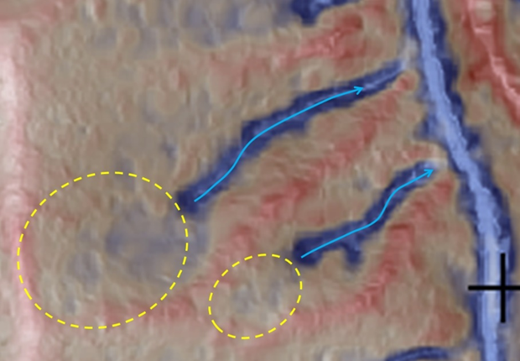
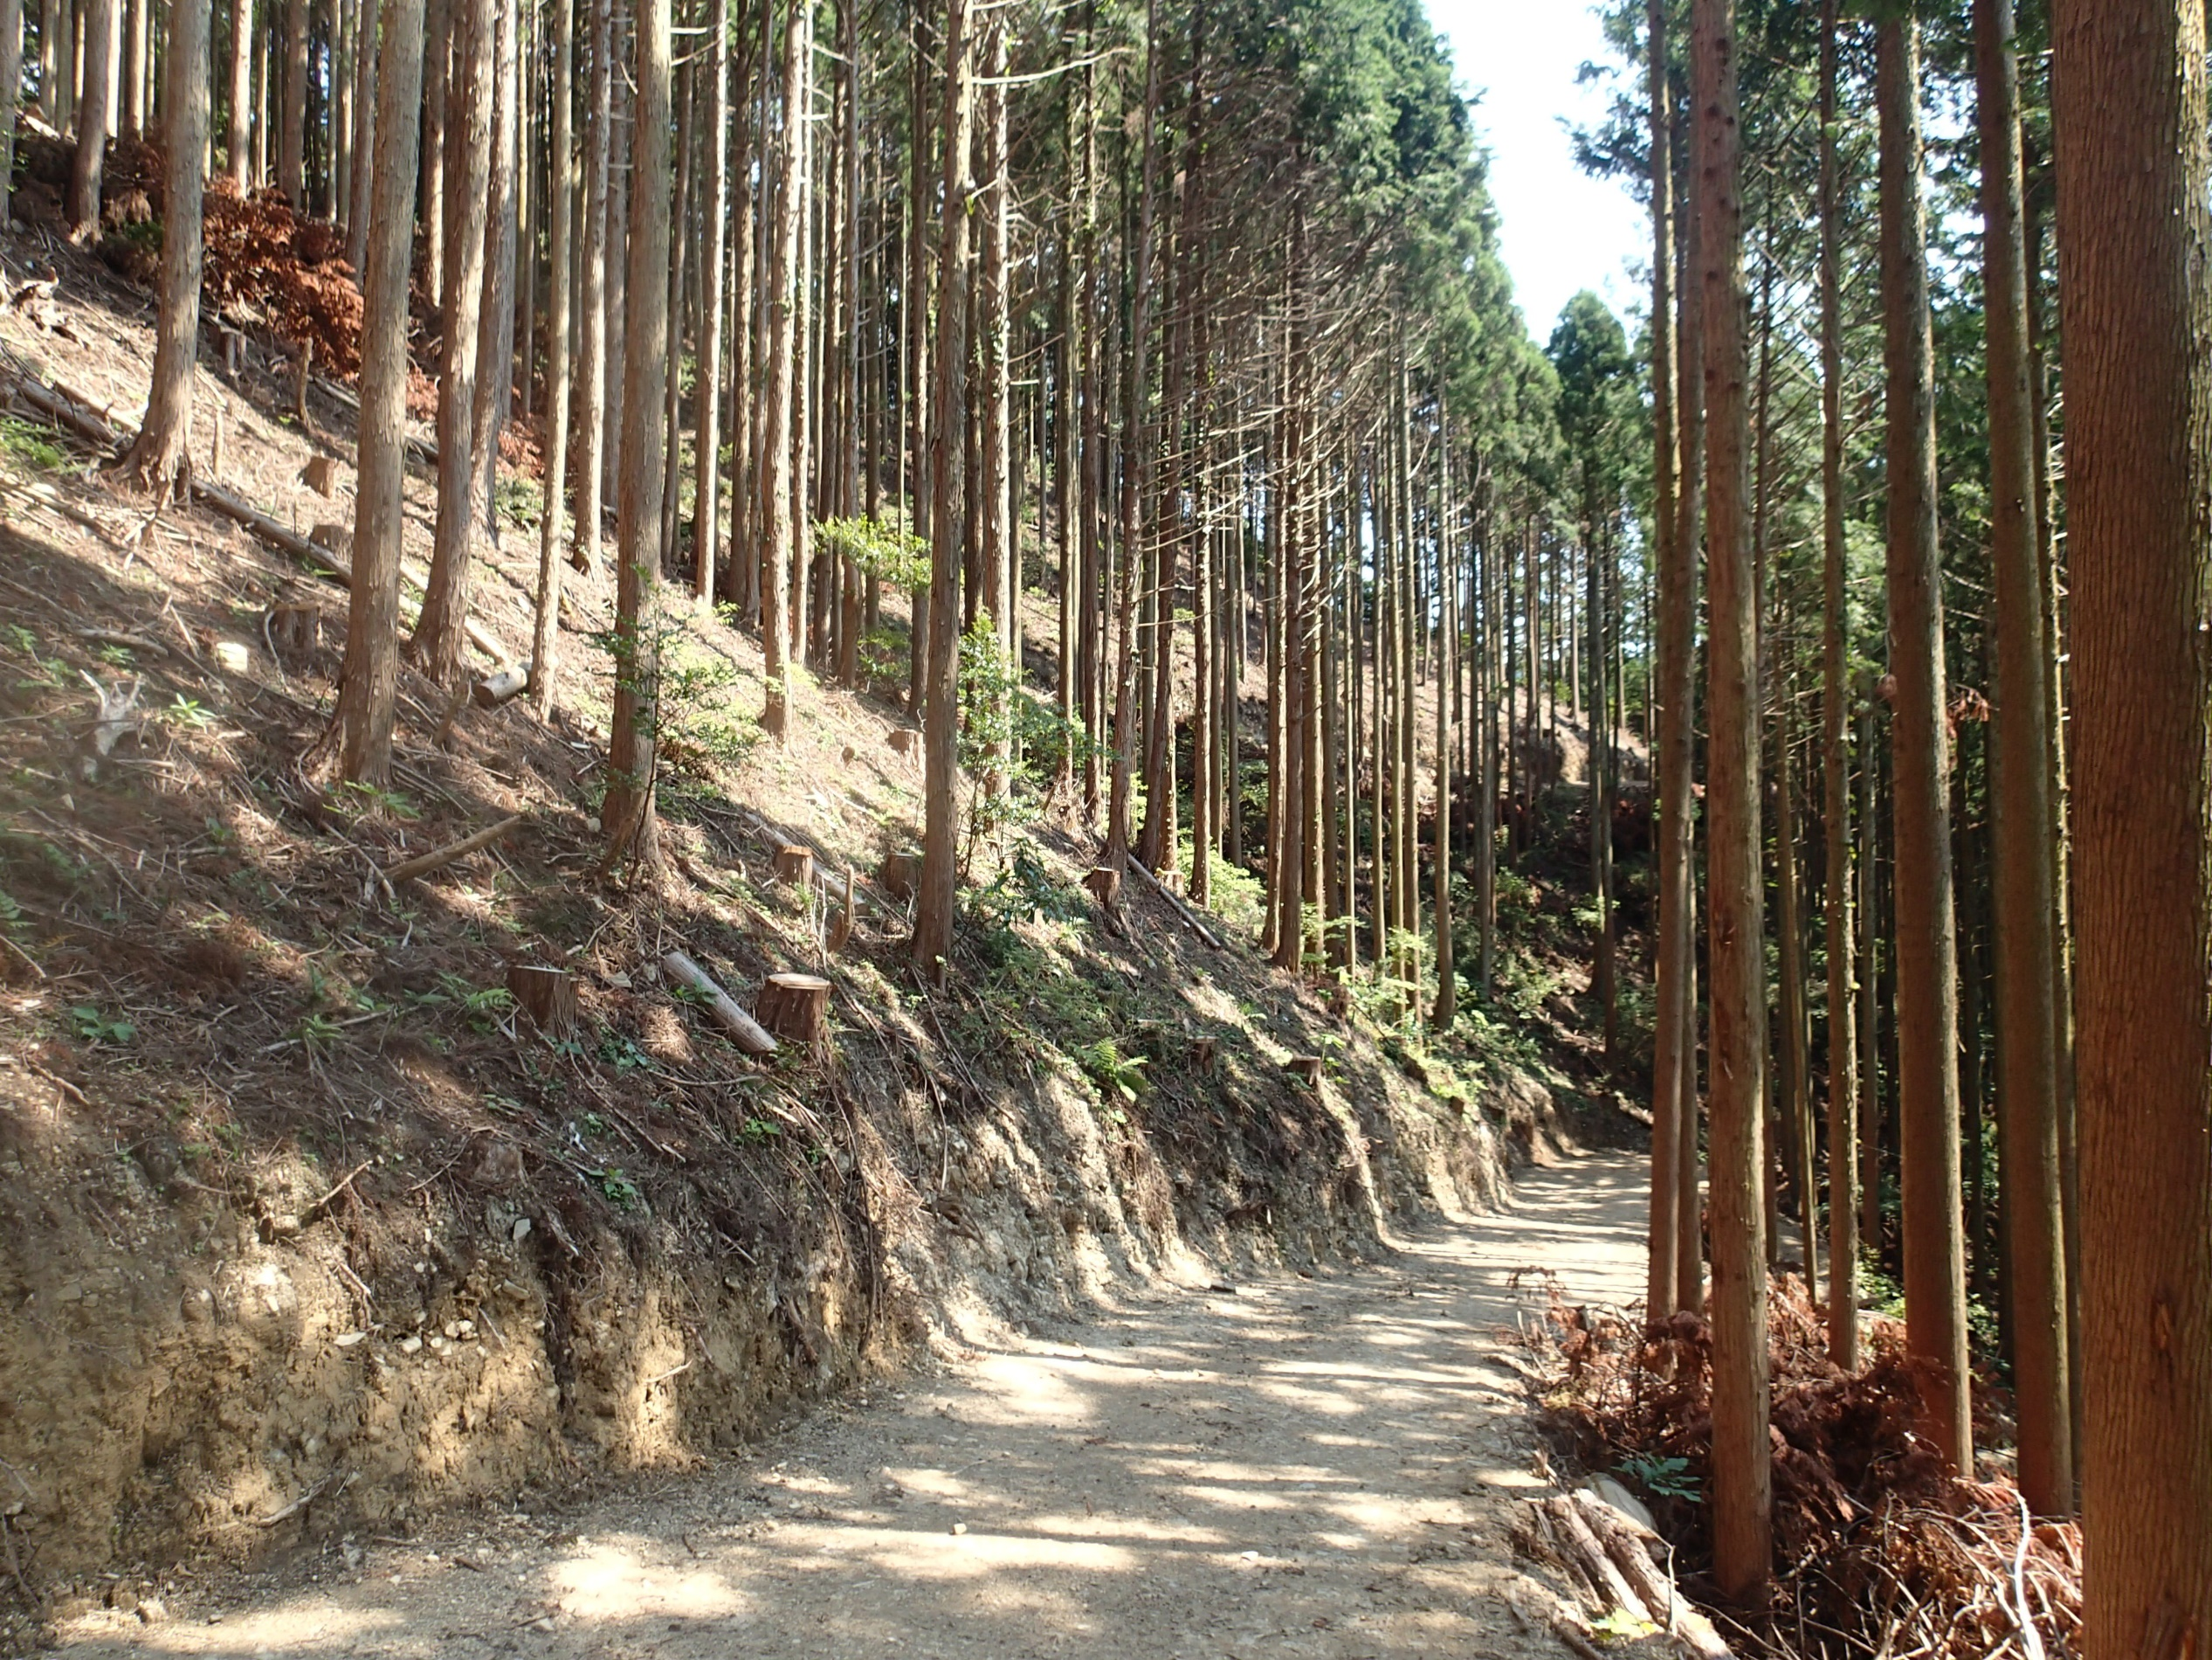
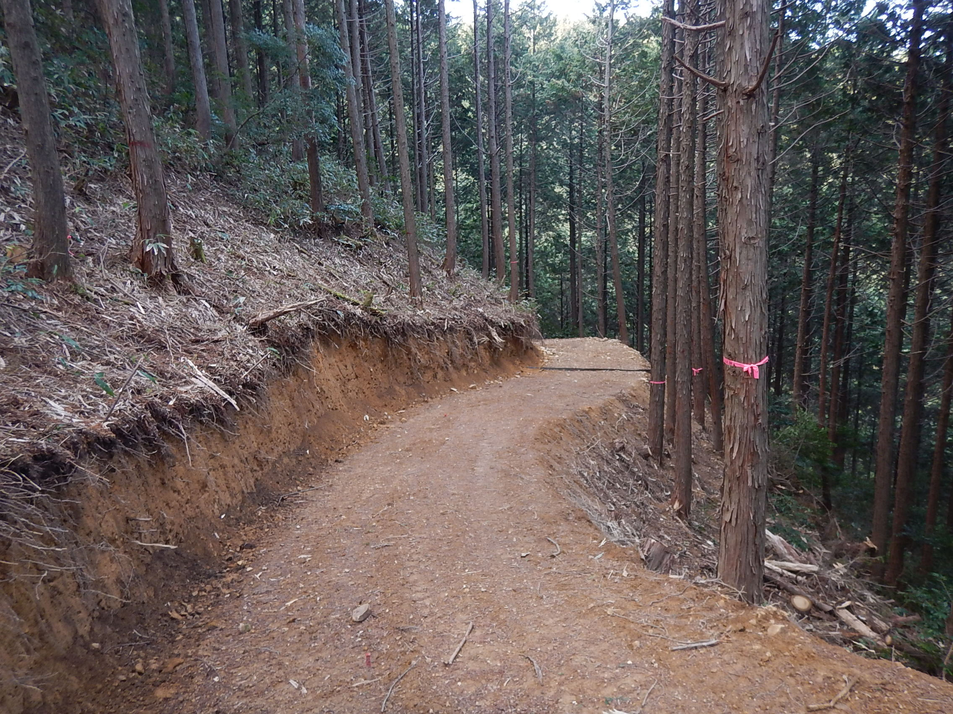
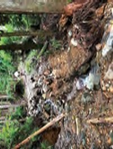
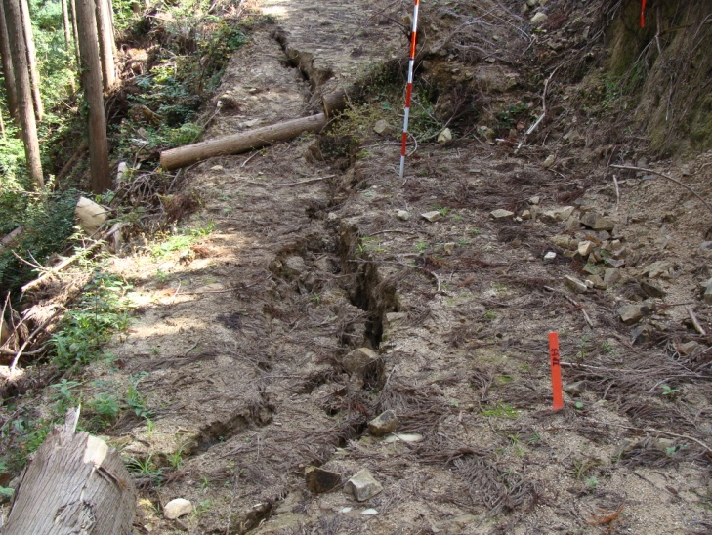
森林作業道作設者心得
施業地周辺や下流域には人々の暮らし・生業があります。森林作業道作設者には、森林資源を活用しながら環境も守るという重要な責任があります。
将来に向けて森林を整備していく重要な役割を担っていることを認識し丁寧な施業を心がけましょう！
路線選定
要点① 作設適地を選定する
周囲の保全対象に直接被害を及ぼさない場所、原則として傾斜 35 度以下の作設に適した地形の場所を選定
地形図、航空写真、地質図など十分な事前情報を収集し、急傾斜の０次谷、破砕帯などの避けるべき箇所の見極めを
植生・土質・湧水場所・微地形等の図面から読み取れない情報を現場でよく確認し、図上検討と現地踏査を繰り返しながら、無理のない線形に
出典：長野県CS 立体図
立体図を活用した
危険地形の読み取り
（０次谷）
要点② 縦断勾配 10 度 (18%) 以下を基本とする
土地の制約等から必要な場合は、短区間に限り概ね 14 度 (25%)
火山灰、軽石、マサ土などの条件が悪い土質の場合はさらに緩勾配に
要点③ 幅員は必要最小限の規格
幅員は地形に応じて 2.5m～3.0m を基本とするが、必要最小限を心がけ
広幅員の作業道は伐開幅・切土盛土の土工量が大きく、風倒木発生の原因となりうる
伐開幅を最小限にし
道際の木も残した作業道
切土盛土
要点① 切土高は 1.5m 以内が望ましい
高すぎる切土は、切土面が崩れる危険性が高く、後工程の伐倒搬出作業にも支障が生じる
要点② 水が集まる所の盛土は厳禁
適正な切高
小渓流や沢などの水が集まる箇所では、盛土を避け、土場は設置しない
要点③ 盛土の締固めが甘いとクラックや崩壊が発生
盛土にクラックが発生すると、路体崩壊等につながり、大きな災害につながることも
盛土は複数層に区分し、各層 30 ㎝程度の厚さで十分に締め固め
マサ土のような締め固めにくい土砂では、盛土部分と地山を区分せず、切土側の地山をほぐして、均一に転圧
谷に盛土した作業道の崩壊
要点④ 残土は適切に処理
34
残土が出ないよう切土盛土を均衡させる
やむを得ず発生した残土は、盛土規制法等に則して処理
盛土で発生したクラック

Slide 37
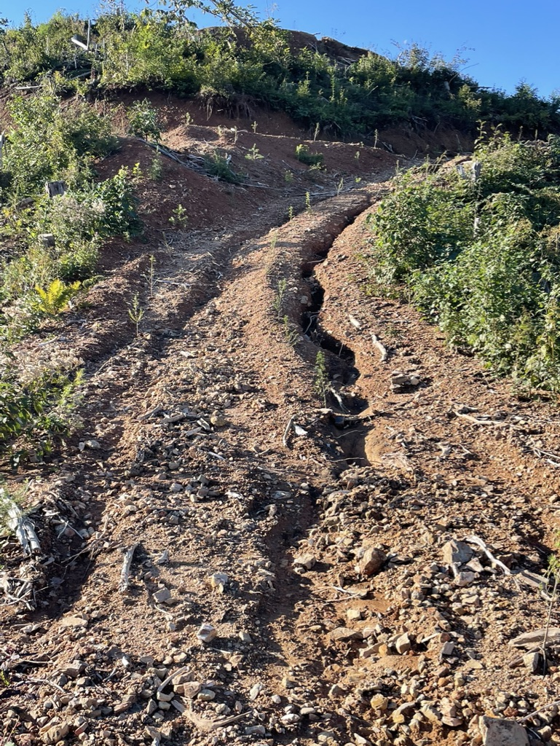
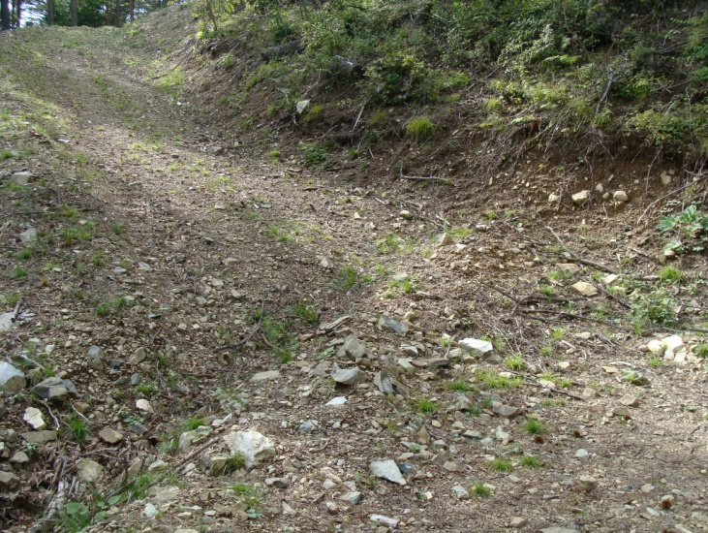
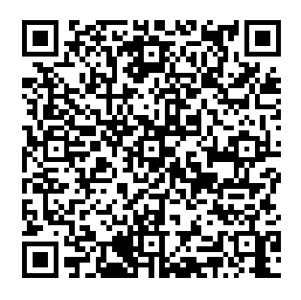
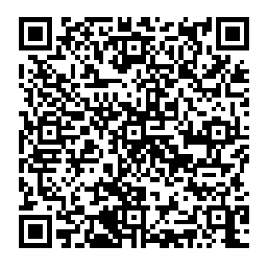
【森林作業道作設者心得（つづき）】
排水施設
要点① 小まめな分散排水を
路面の横断勾配を水平にした上で、縦断勾配を緩やかにし、 かつ、波状にすることにより、こまめな分散排水を実施
これができない場合や水が集まる場合はこまめに排水施設を入れるなど工夫
要点② 小渓流の横断は洗越で施工
小渓流の横断には、原則として洗越で施工
要点③ 排水先の処理は入念に
路面の侵食
排水施設を設ける場合は、排水先を安定した尾根部や常水のある沢にするなど、路面に集まる雨水を安全、適切に処理
侵食を防止するため、岩や石で水たたきを設置するなどで処理
維持管理
施業が終了した後も、路面洗掘や路肩崩壊が発生していないか確認・補修を行う
森林作業道台帳等を作成し管理主体を明確に
素掘りによる横断溝
用語解説
０次谷：谷の上流部・集水域にある凹地形。洪水流出･斜面崩壊･土石流発生源となりうる
破砕帯：岩石が砕かれて多くの隙間を持った地層。侵食谷や地すべりの原因となりうる
マサ土：花崗岩が風化してできた砂状の土壌。締固めが困難で非常に崩れやすい土質
【参考資料】
森林作業道作設指針（令和５年 ３ 月改正）
森林作業道を作設する上で考慮すべき最低限の事項を目安として示したものです。
主伐時における伐採・搬出指針（令和５年 ３ 月改正）
林業経営体等が主伐時における立木の伐採・搬出に当たって考慮すべき
最低限の事項を示したものです。
※上記は国の指針であり、都道府県等地域毎の指針についても確認して下さい。
35

Slide 38
⑧ チェックポイント
添付書類
ﾁｪｯｸ | 項 目 | 内 容
□ | 位置図 | 届出対象となる森林の位置を特定できる図面となっているか。 （P.24参照）
□ | 区域図 | 伐採する森林の区域の外縁を明示した図面となっているか。 （P.24参照）
□ | 届出者の 確認書類 | 法人・個人の別に必要な書類が添付されているか。（P.25参照）
□ | 届出者の 確認書類 | 届出書（表紙）、伐採計画書、造林計画書の伐採者・造林者の住所・氏名と一致しているか。
□ | 許認可書類 | 届出書（表紙）に記載された必要な許認可に該当する書類が全て添付されているか（P.26参照）。
□ | 土地権原 書類 | 造林者（伐採者と造林者が同一の場合を含む）の権原を証するものとなっているか。（P.27参照）
□ | 伐採権原 書類 | 伐採者（伐採者と造林者が異なる場合に限る）の権原を証するものとなっているか。（P.28参照）
□ | 境界関係 書類 | 境界確認を実施した状況を記載した書類等適切な書類が添付されているか。（P.29，30参照）
□ | その他 | 適切な凡例が付された搬出計画図が添付されているか。（P.31参照）
□ | その他 | 必要な事項がチェックされた伐採・集材チェックリストが添付されているか。（P.32，33参照）
□ | その他 | 市町村長が求める書類（地元関係者との協議書等）が添付されているか。
36

Slide 39
４ 伐採・造林の状況報告
① 伐採後の状況報告・・・・・・・・・・・・・・・・38
② 造林後の状況報告・・・・・・・・・・・・・・・・39
③ チェックポイント・・・・・・・・・・・・・・・・40
37

Slide 40
① 伐採後の状況報告書
届出者は、伐採造林届出書に基づく伐採（主伐に限る）が終了してから30日以内に、市町村長に伐採に係る森林の状況報告書を提出する必要があります。
法§10の8Ⅱ,規§14の2,告６の２,
長P5-⑴,マP28‐⑷⑸・P66①~③
【記載例】
伐採に係る森林の状況報告書
○年○月○日
○○市町村長 殿
住 所 ○○市○○町○－○－○
報告者 ○○ ○○
令和〇年〇月〇日に提出した伐採及び伐採後の造林の届出書に係る森林につき次のとおり伐採を実施したので、森林法第10条の８第２項の規定により報告します。
１ 森林の所在場所
２ 伐採の実施状況
３ 備考
伐採した森林のある
市町村毎に提出します。
伐採者が作成して下さい。
押印不要
複数の地番にまたがる場合は、全ての地番を記載して下さい。（欄に記入しきれない場合は別紙等で添付して下さい。）
○○市○○町字○○ 地番1234-1、1234-2
面積は、小数点第２位まで記載して下さい。
伐 採 面 積 |  | 2.00ha（うち人工林 2.00ha、天然林 ha）
伐 採 方 法 |  | 皆伐 ・ 択伐 | 伐採率 | 100％
 | 森林所有者（造林する者）の伐採跡地の確認の有無 | 有 ・ 無
作 業 委 託 先 |  | 伐採作業を委託した場合は、名称を記載して下さい。
伐 採 樹 種 |  | すぎ、ひのき、まつ（あかまつ、くろまつ）、からまつ、えぞまつ、 とどまつ、その他の針葉樹、ぶな、くぬぎ、その他の広葉樹 に区分して記載して下さい。
伐 採 齢 |  | 複数の林齢の場合は、最も多いものを記載し、 最大・最小を（〇～〇）として記載下さい。
伐 採 の 期 間 |  | 令和〇年〇月〇日～令和〇年〇月〇日
集 材 方 法 |  | 集材路・架線・その他（ ）
 | 集材路の幅員・延長 | 幅員 ３ｍ ・ 延長500ｍ
※転用の場合はその用途及び時期を記載して下さい。
※相続等により届出書と異なる者が提出する場合、その事情を記載して下さい。
※報告書には、市町村から指導されている書類（伐採後の写真等）を添付して下さい。
38

Slide 41
② 造林後の状況報告書
届出者は、伐採造林届出書に基づく造林が終了してから30日以内に、市町村長に伐採後の造林に係る森林の状況報告書を提出する必要があります。
法§10の8Ⅱ,規§14の2,告６の２,
長P5-⑴,マP28‐⑷⑸・P69④⑤
【記載例】
伐採後の造林に係る森林の状況報告書
○年○月○日
○○市町村長 殿
住 所 ○○市○○町○－○－○
報告者 ○○ ○○
令和〇年〇月〇日に提出した伐採及び伐採後の造林の届出書に係る森林につき次のとおり伐採後の造林を実施したので、森林法第10条の８第２項の規定により報告します。
１ 森林の所在場所
２ 伐採の実施状況
３ 備考
造林した森林のある
市町村毎に提出します。
造林者が作成して下さい。
押印不要
複数の地番にまたがる場合は、全ての地番を記載して下さい。（欄に記入しきれない場合は、別紙等で添付して下さい。）
○○市○○町字○○ 地番1234-1、1234-2
下記の記載要領に沿って記載して下さい。
 | 造林の 方法 | 造林の 期間 | 造林 樹種 | 樹種別の造林面積 | 樹種別の造林本数 | 作業 委託先 | 鳥獣害 対策
人工造林 | 植栽 | 令和〇年〇月〇日～令和〇年〇月〇日 | すぎ | 2.00㏊ | 5,000本 | 〇〇林業 | 保護柵の 設置
天然更新 | － | － | － | － | － | － | －
※相続等により届出書と異なる者が提出する場合、その事情を記載して下さい。
※報告書には、市町村から指導されている書類（造林後の写真、更新状況のチェックリスト等）を添付して下さい。
【記載要領】
造林の方法：人工造林は植栽又は人工下種、天然更新はぼう芽更新又は天然下種を記載して
下さい。
造林樹種：すぎ、ひのき、まつ（あかまつ、くろまつ）、からまつ、えぞまつ、とどまつ、
その他の針葉樹、ぶな、くぬぎ、その他の広葉樹に区分して記載して下さい。
造林面積：小数点第２位（第３位を四捨五入）まで記載して下さい。
造林本数：植栽等を行った本数を記載して下さい。
作業委託先：作業の委託を行った場合は、委託先を記載して下さい。
鳥獣害対策：保護柵の設置、幼齢木保護具の設置など実施した鳥獣害対策を記載して下さい。
39

Slide 42
③ チェックポイント
⑴ 伐採後の状況報告書
ﾁｪｯｸ | 項 目 | 内 容
□ | 報告日 | 伐採期間の末日から30日以内になっているか。
□ | 所在場所 | 伐採した全ての地番が記載されているか。
□ | 伐採の 実施状況 | 提出した伐採計画と整合した内容となっているか。
□ | 伐採面積 | 全ての地番の伐採面積が合計されているか。
□ | 備考 | 転用の場合の用途及び転用時期が記載されているか。
□ | 備考 | 相続等により届出書と異なる者が提出する場合、その事情を記載されているか。
□ | 添付書類 | 市町村から指導されている書類（伐採後の写真等）を添付されているか。
⑵ 造林後の状況報告書
ﾁｪｯｸ | 項 目 | 内 容
□ | 報告日 | 造林期間の末日から30日以内になっているか。
□ | 所在場所 | 造林した全ての地番が記載されているか。
□ | 造林の 実施状況 | 提出した造林計画と整合した内容となっているか。
□ | 造林面積 | 伐採報告書の伐採面積が造林されているか。
□ | 複数樹種 | 複数樹種の造林が実施されている場合、樹種、面積、本数はそれぞれの樹種について記載されているか。
□ | 備考 | 相続等により届出書と異なる者が提出する場合、その事情を記載されているか。
□ | 添付書類 | 市町村から指導されている書類（造林後の写真、更新状況のチェックリスト等）を添付されているか。
40

